Slide 1
Tasas Cuentas de Ahorro y Corriente
Persona Natural | Vigentes desde el 1 al 31 de octubre de 2025
1
Las tasas de interés de rentabilidad utilizadas se calculan conforme a las definiciones establecidas por la SFC.

Slide 2
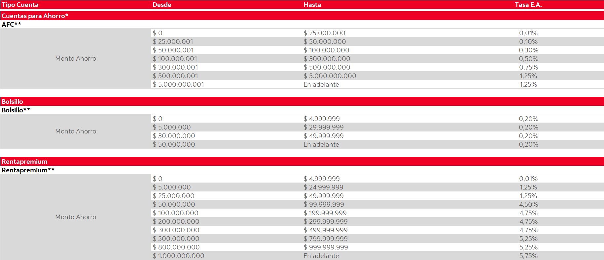
Tasas Cuentas de Ahorro y Corriente
Persona Natural | Vigentes desde el 1 al 31 de octubre de 2025
2
*Consultar condiciones y beneficios de los productos.
**Liquidación y pago de intereses es el último día hábil del mes, sobre el saldo promedio disponible del mes.
Las tasas de interés de rentabilidad utilizadas se calculan conforme a las definiciones establecidas por la SFC.

